Slide 1
第4章 传热
4.1 概述
4.2 热传导
4.3 对流传热
4.4 传热过程的计算
4.5 热辐射
4.6 换热器

Slide 2
4.1 概述
4.1.1 传热过程在化工生产中的应用
4.1.2 传热的三种基本方式
4.1.3 冷热流体的接触方式
4.1.4 热载体及其选择
4.1.5 间壁式换热器的传热过程

Slide 3
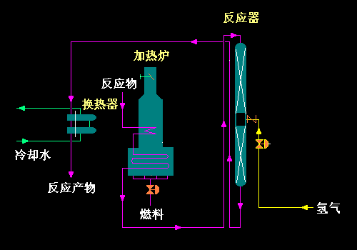
4.1.1 传热过程在化工生产中的应用
加热或冷却
换热
保温
强化传热过程
削弱传热过程

Slide 4
4.1.2 传热的三种基本方式
(1)热传导
热量从物体内温度较高的部分传递到温度较低的部分，或传递到与之接触的另一物体的过程称为热传导，又称导热。
特点：没有物质的宏观位移
气体 分子做不规则热运动时相互碰撞的结果
固体 导电体：自由电子在晶格间的运动
非导电体：通过晶格结构的振动来实现的
液体 机理复杂，尚不清楚

Slide 5
(2)对流
流体内部质点发生相对位移的热量传递过程。
自然对流
强制对流
（3）热辐射
物体因热的原因发出辐射能的过程称为热辐射。
能量转移、能量形式的转化
不需要任何物质作媒介

Slide 6
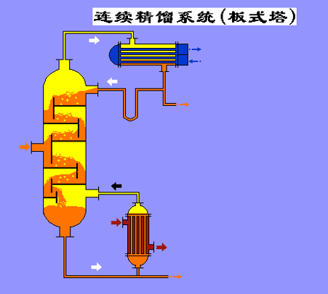
4.1.3 冷热流体的接触方式
（1）直接接触式

Slide 7
（2）蓄热式
低温流体
优点：
结构较简单
耐高温（1000℃以上）
缺点：
设备体积大
有一定程度的混合
高温流体

Slide 8
（3)间壁式
套管换热器
热流体T₁
t₂
冷流体t₁
T₂
传热面为内管壁的表面积

Slide 9
列管换热器
热流体T₁
t₂
冷流体t₁
T₂
传热面为壳内所有管束壁的表面积

Slide 10
4.1.4 热载体及其选择
加热剂：热水、饱和水蒸气
矿物油或联苯等低熔混合物、烟道气等
用电加热
冷却剂：水、空气、冷冻盐水、液氨等
冷却温度>30°C 水
加热温度<180°C 饱和水蒸气

Slide 11
4.1.5 间壁式换热器的传热过程
(1)基本概念
传热速率Q：热流量，单位时间内通过换热器的整个传热面传递的热量，单位 J/s或W。
热流密度q：热通量，单位时间内通过单位传热面积传递的热量，单位 J/(s. m²)或W/m²。

Slide 12
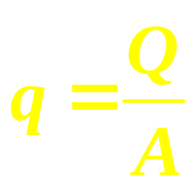

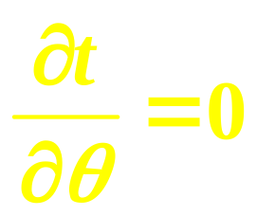

式中 A──总传热面积，m²。
(2)稳态与非稳态传热
非稳态传热
稳态传热

Slide 13

第3章 传热—概述-间壁式换热器的传热过程
(3）冷热流体通过间壁的传热过程
T₁
t₂
对流
导热
对流
Q
热流体
冷流体
T₂
t₁

Slide 14

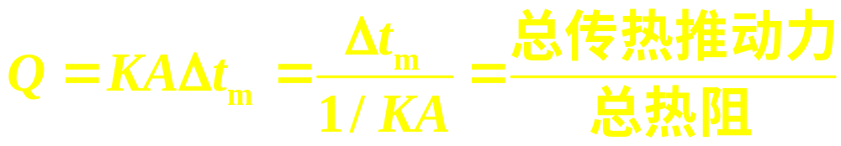
稳态传热：
总传热速率方程：
式中 K──总传热系数，W/(m²·℃)或W/(m²·K)；
Q──传热速率，W或J/s；
A──总传热面积，m²；
Δt_{m}──两流体的平均温差，℃或K。

